Slide 1


Slide 2
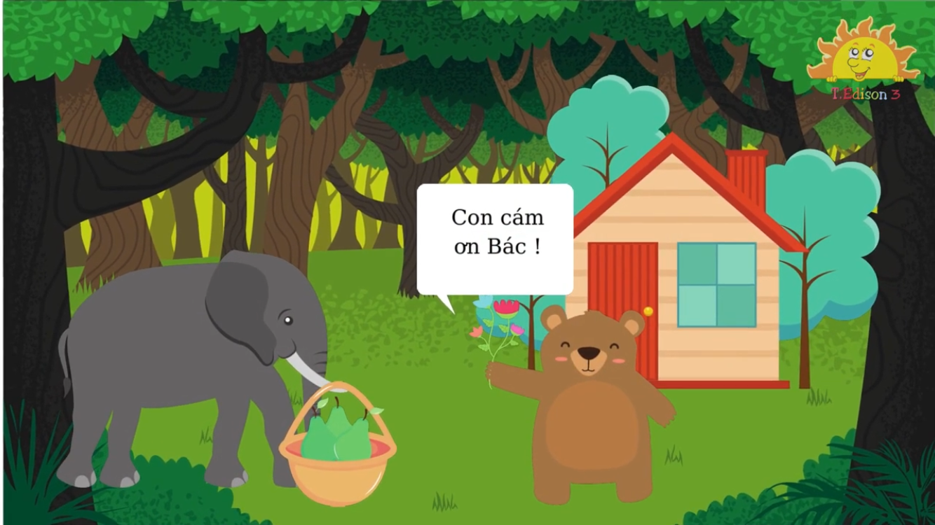

Slide 3
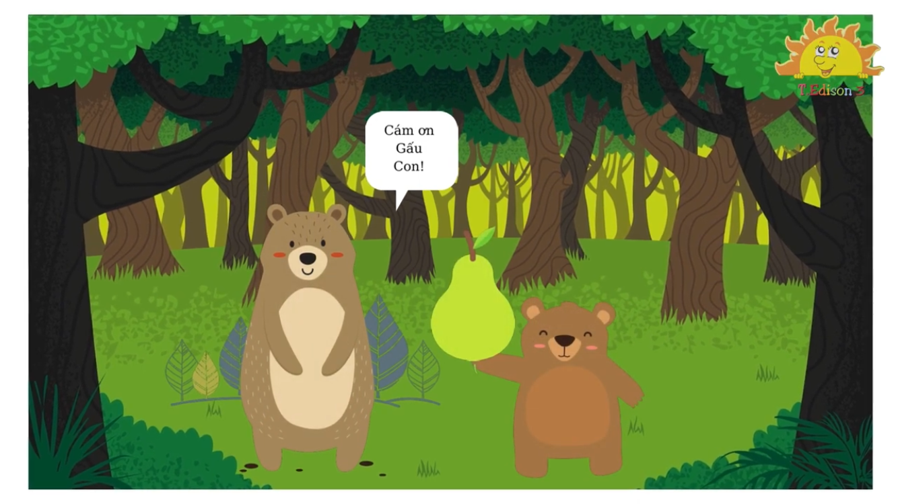

Slide 4
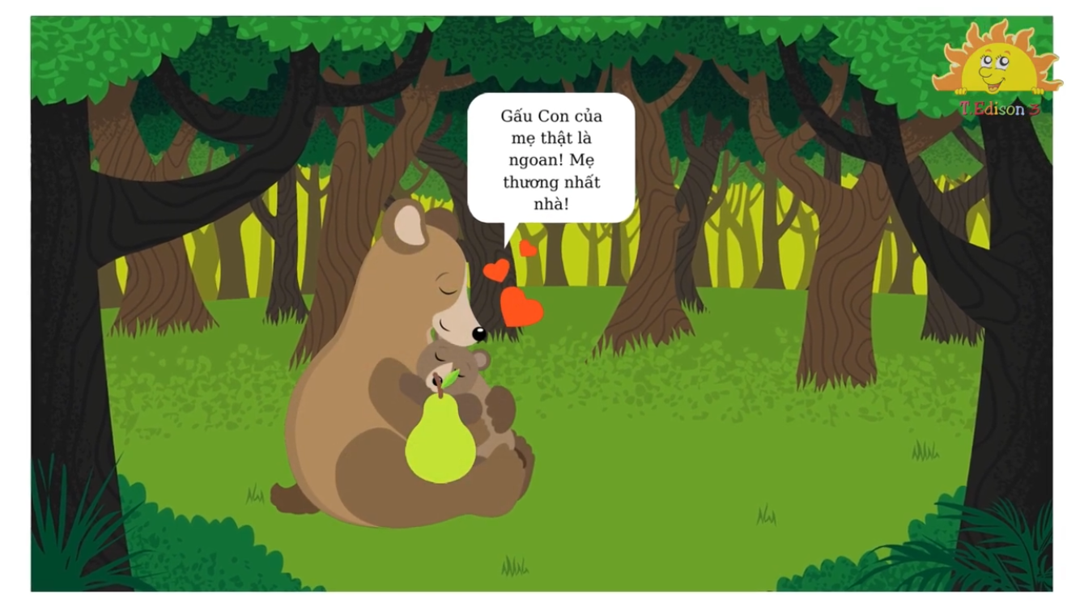

Slide 5
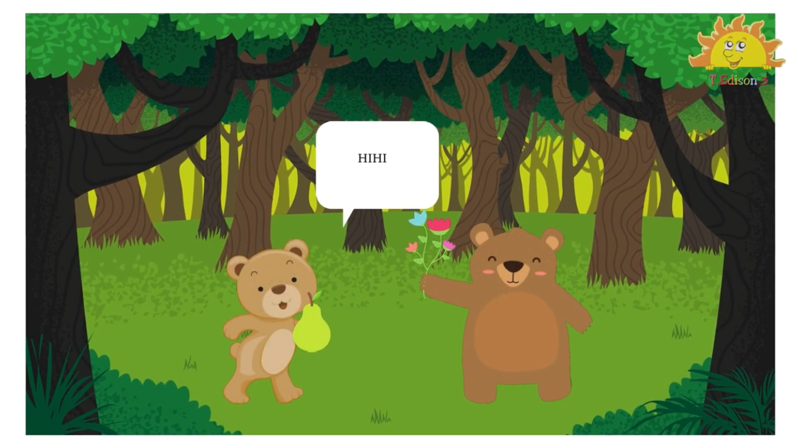

Slide 6
Đàm thoại
1.Bác voi đến nhà gấu con và cho gấu con thứ gì?

Slide 8
Khi được bác cho quà gấu con cảm thấy như thế nào
và bạn ấy đã làm gì?

Slide 9
3.Qủa lê thứ 2 ai gấu con tặng ai?

Slide 10
4.Gấu con đã giành quả lê thứ ba cho ai?

Slide 11
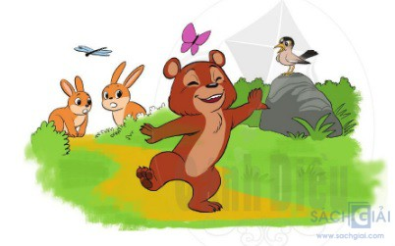
5.Khi đã chia phần quà hết cho mọi người
gấu con cảm thấy thế nào?

